Slide 1
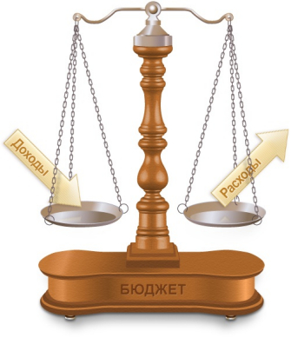
БЮДЖЕТ ДЛЯ ГРАЖДАН
Об исполнении бюджета МО Майминский район
на 2019 год

Slide 2
Доходы
1 375, 413 млн.руб.
Общий объем доходов бюджета в 2019 году

Slide 3
Сравнение доходов бюджета 2018 - 2019 год
План- 1 367,702
факт – 1 375,413
исполнение 100, 6%

Slide 4
Общий объем расходов в 2019 году 1 312, 660 млн.руб. (95,1%)
Образование – 716,230 млн.руб. (96,7 %)
Общегосударственные вопросы – 82,745 млн.руб. (93,4%)
Защита населения от ЧС – 10,079 млн.руб. (99,97%)
Национальная экономика - 111,062 млн.руб. (98,5%) , в т.ч. Дорожный фонд - 105,997млн. руб. (99,95%)
Жилищно-коммунальное хозяйство –124,362 млн.руб. (80,7%)
Дошкольное образование (бюджет инвестиц) – 101,849 млн.руб. (94,03%)
Общее образование (бюджет инвестиц) – 0,359 млн.руб. (6,07%)
Молодежная политика – 0,420 млн.руб. (100%)
Культура – 77,989 млн.руб. (100%)
Социальная политика – 9,533 млн.руб. (100 %)
Физическая культура и спорт – 2,282 млн.руб. (100 %)
Средства массовой информации – 2,900 млн.руб. (100%)
Обслуживание гос долга – 0,339 млн.руб. (100%)
Обеспечение деятельности финансовых органов - 73,290 млн.руб. (100%)
в т.ч. Межбюджетные трансферты – 46,382 млн.руб. (100 %); Дотации на выравнивание СП – 12,730 млн.руб. (100 %).

